Slide 1

2.8 switch语句
1．问题的提出
例2-23所涉及的问题是一个多分支程序设计问题，如何使得多分支结构更为简单和清晰？程序设计语言提供什么样的支持了？请看下面的例子：
例2-24 用switch语句来实现例2-23所给的问题。
分析
例2-23 提出的问题属于多分支问题，如果将所输入的百分制成绩除以10（整除），那么在60—100这一分数段内，其商是五个顺序的整数（6,7,8,9,10）之一。这五个整数也称为开关值，它们代表五个分支。而成绩小于60分则笼统地视为E，百分制和五分制的关系如下：

Slide 2

问题的提出（2）
  百分制成绩 百分制成绩/10 五级记分制成绩
  <60 1-5 E
  60-69 6 D
  70-79 7 C
  80-89 8 B
  90-99 9 A
  100 10 A
显然，表达式“成绩/10”把一个数值范围转换成若干个“单值”——开关点，这是问题的关键所在。
我们用switch语句来实现之：

Slide 3
程序
#include <iostream.h>
void main()
{
int grade1,s;
char grade2;
cout << "请输入百分制成绩：\n";
cin >> grade1;
s=grade1/10;
if (s<6) //grade1<60
grade2=‘E’;
else

Slide 4
switch (s) {
case 6:
grade2=‘D’; break;
case 7:
grade2=‘ C’; break;
case 8:
grade2=‘B’; break;
case 9: case 10:
grade2=‘A’; break;
default
cout << "输入的百分制成绩有误！" << endl;
}
cout << "五分制成绩为：" << grade2<<endl;
}
// 60<=grade<70
// 70<=grade<80
//80<=grade<90
//90<=grade<=100

Slide 5
……
switch (s) {
case 6:
grade2=‘D’; break;
case 7:
grade2=‘ C’; break;
case 8:
grade2=‘B’; break;
case 9: case 10:
grade2=‘A’; break;
default
cout << "输入的百分制成绩有误！" << endl;
}
cout << "五分制成绩为：" << grade2<<endl;
}
问题的提出（5）
关于程序的解释
case 6:— case 10:分别代表分数段为60~100内的5个分支。default表示预想之外的分支，例外情况很多，此处用于处理成绩输入错误。
break是一个语句，用来跳过switch语句中该语句所在的分支以下的所有分支，转入switch语句的下一语句，也即结束switch语句的执行。

Slide 6
2. switch语句的语法
switch (exp) {
case constant-exp1:
statements1;
case constant-exp2:
statements2;
……
case constant-expn:
statementsn;
[default:
statementn+1；]
}
exp：表达式，也称为开关表达式，其运算结果通常为整型或整型子类（字符型、枚举类型）数据。
constant-exp:常量表达式（通常为单个常量）。switch语句中包含n个常量表达式，与case一起作为n组分支的标号。
statements：语句组，是switch语句的分支部分，可以由一个到多个语句组成，当语句组中出现新的switch语句，称为switch的嵌套。
default：代表缺省分支（第n+1个分支），是对开关表达式取值超出正常取值范围的一种特殊处理。

Slide 7
switch (exp) {
case constant-exp1: statements1;
……
case constant-expn: statementsn;
[default:
statementn+1；]
}
switch语句的语法（2）
关于语法的几点说明
 
（1）常量表达式（constant-exp）的值必须在开关表达式的取值范围内，并且同一个switch语句中的n个常量表达式的值不能相同。
例如：例2-11所给程序中的switch语句的各个常量表达式的值分别为6，7，8，9，10,均在开关表达式gread/10的取值范围内。
（2）switch语句中最多包含n+1个语句组，作为n+1个可执行分支。允许一个语句组对应多个分支标号（常量表达式），也即多个分支执行相同的处理。

Slide 8
switch (exp) {
case constant-exp1: statements1;
……
case constant-expn: statementsn;
[default:
statementn+1；]
}
switch语句的语法（3）
（3）语句组如果包含多个语句，其前后不用加花括号。
（4） default是任选项。

Slide 9
3. Switch语句的语义
switch (exp) {
case constant-exp1: statements1;
……
case constant-expn: statementsn;
[default:
statementn+1；]
}
（1）计算开关表达式exp ;
（2）根据exp的值，选择对应的case constant-exp（标号），并执行其所代表的语句组。
（3）若语句组中带有break语句，当执行到该语句时跳转至switch语句的下一语句，否则顺序执行该语句组以下的各个语句组（各个分支），直至最后一个语句组、或遇到break语句、跳出switch。

Slide 10
switch语句的语义（2）
分析switch语句的语义可以看出：
switch (exp) {
case constant-exp1:
statements1;
case constant-exp2:
statements2;
……
case constant-expn:
statementsn;
[default:
statementn+1；]
}
case constant-exp:和default:只作为语句的入口标号，本身并不能改变控制流程，也即无法控制跳过switch语句的其它分支；
跳过switch语句的其它分支这一控制交由break语句实现。

Slide 11
switch语句的语义（3）
请比较下面的两个程序段：它们有助于你了解break在switch语句中作用：
程序段1：
switch (color) {
case Red:
cout << "红色" << endl;
case Blue:
cout << “蓝色" << endl;
case Green:
cout << "绿色" << endl;
}
执行结果：？
如果color的值是Blue，则输出：蓝色 、 绿色。
为什么？

Slide 12
switch语句的语义（4）
程序段2：
switch (color)
{
case Red:
cout << "红色" << endl;
break;
case Blue:
cout << “蓝色" << endl;
break;
case Green:
cout << "绿色" << endl;
}
执行结果：？
如果color的值是Blue，则仅输出蓝色。这是因分支中所包含的Break语句在起作用，所以case通常与break联用，以保证多路分支的正确实现。

Slide 13
4．switch语句的应用
我们通过一个例子来进一步阐述switch的用法：
例2-25 输入两个整型数和一个算术运算符，输出对应的表达式及计算结果。
问题分析
（1）所输入的两个数按其输入顺序分别作为第一操作数（Value1）和第二操作数（Value2）；
（2）算术运算符op限制为+、-、*、/，四种；
（3）表达式表示为：Value1 <算术运算符> Value2。

Slide 14
switch语句的应用（2）
通过上面的分析，我们知道可以用switch语句来区分op的四种取值，以决定如何构造并计算对应的表达式。
源程序
#include <iostream.h>
void main() {
int value1,value2;
char op;
cout << "请输入两个操作数：\n";
cin >> value1 >> value2;
cout << "请输入操作符：\n";
cin >> op;
//输入操作数1和操作数2
//输入操作符到op变量中

Slide 15
switch (op) {
case '+':
cout << value1 << op << value2 << "=" <<value1+
value2 <<endl; break;
case '-':
cout << value1 << op << value2 << "=" <<value1-
value2 <<endl; break;
case '*':
cout << value1 << op << value2 << "=" <<value1*
value2 <<endl;break;
case '/':
cout << value1 << op << value2 << "=" <<value1/
value2 <<endl; break;
default:
cout << "输入的操作符有误！" << endl;
}
}

Slide 16
2.9 break语句和continue语句
break和continue这两个语句都可以用来改变程序的控制流程。
1. break语句
用途
可以出现在switch语句的分支语句组和各种循环语句的循环体中，用来终止switch语句、循环语句的执行，转入下一语句。

Slide 17
break语句 （2）
举例
switch (color)
{
case Red:
cout << "红色" << endl;
break;
case Blue:
cout << “蓝色" << endl;
break;
case Green:
cout << "绿色" << endl;
}

Slide 18
break语句 （3）
语法
break;
语义
使程序从switch语句中，或循环语句的循环体中跳出，继续执行逻辑上的下一条语句。

Slide 19
2. continue语句
用途
与if语句联合使用（作为if语句的一个分支），出现在循环语句的循环体中，用来终止本次循环。
while(exp)
{
……
if (exp1)
continue;
……
}

Slide 20
continue语句 （2）
语法
continue;
语义
结束本次循环，也即跳过循环体中尚未执行的语句，进入是否执行下一次循环的判断。
注意
continue语句只能出现在循环结构中，而且必须与if语句或switch语句联合使用，否则会导致循环无效。

Slide 21
2.10 while语句
1. 循环问题的再提出
分析例2-25所给的程序，可以看出：该程序每运行一次只能出一道算术题并求值，如果希望程序运行过程中能不断地重复出题、计算，如何做到这一点了？答案是惟一的：
用循环语句构造循环结构以控制出题、计算等动作或处理的重复执行。请看下面的例子：

Slide 22
1. 循环问题的再提出 （2）
例2-26 在例2-25所给程序的基础增加循环出题、计算功能。
实现方法要点
#include <iostream.h>
void main() {
int value1,value2;
char op;
cout << "请输入两个操作数：\n";
cin >> value1 >> value2;
cout << "请输入操作符：\n";
cin >> op;
switch (op) {
case '+':
cout << value1 << op << value2 << "=" <<value1+
value2 <<endl; break;
case '-':
cout << value1 << op << value2 << "=" <<value1-
value2 <<endl; break;
case '*':
cout << value1 << op << value2 << "=" <<value1*
value2 <<endl;break;
case '/':
cout << value1 << op << value2 << "=" <<value1/
value2 <<endl; break;
default:
cout << "输入的操作符有误！" << endl;
}
}
（1）引入循环语句，将原题所要求的输入操作数、操作符，显示计算结果等处理作为循环语句的重复部分（右图红框部分），即可控制上述操作的重复执行。
（2）用op=='e'作为循环的终了条件。

Slide 23
程序
#include <iostream.h>
void main() {
int value1,value2;
char op=‘ ‘;
while (op!='e')
{
cout << "请输入两个操作数：\n";
cin >> value1 >> value2;
cout << "请输入操作符：\n";
cin >> op;
if (op==‘e’)
continue;
//循环语句，控制循环体的重复执行
循
环
体

Slide 24
switch (op) {
case '+':
cout << value1 << op << value2 << "=" <<value1+
value2 <<endl; break;
case '-':
cout << value1 << op << value2 << "=" <<
value1- value2 <<endl; break;
case '*':
cout << value1 << op << value2 << "=" <<
value1*value2 <<endl; break;
case '/':
cout << value1 << op << value2 << "=" <<
value1/value2 <<endl; break;
default:
cout << "输入的操作符有误！" << endl;
} //switch end
}//while end
} //main end
循
环
体

Slide 25
1. 循环问题的再提出 （4）
#include <iostream.h>
void main() {
int value1,value2;
char op=‘ ‘;
while (op!='e')
{
cout << "请输入两个操作数：\n";
cin >> value1 >> value2;
cout << "请输入操作符：\n";
cin >> op;
if (op==‘e’)
continue;
switch (op) {
case '+':
cout << value1 << op << value2 << "=" <<value1+
value2 <<endl; break;
case '-':
cout << value1 << op << value2 << "=" <<
value1- value2 <<endl; break;
case '*':
cout << value1 << op << value2 << "=" <<
value1*value2 <<endl; break;
case '/':
cout << value1 << op << value2 << "=" <<
value1/value2 <<endl; break;
default:
cout << "输入的操作符有误！" << endl;
} //switch end
}//while end
} //main end
程序分析
（1）我们对例3-13的程序增加一个while语句，该循环语句可以重复执行到所输入的操作符等于‘e’,这样就可保证该程序能重复出题、计算。
（2）试问循环体中的
if （op=='e' ）continue 语句起到什么作用？

Slide 26
2．循环语句概述
重复结构（循环结构）是十分重要的程序结构，分为“当型”和“直到型”两种控制形式。
c++提供三种循环语句（while语句、do while语句、for语句），用来实现循环结构。
其中while语句和for语句用来实现“当型”循环结构，do while语句则用来实现“直到型”循环结构。

Slide 27
3． while语句
语法解释
while语句的语法
（１）exp：表达式，可以是算术表达式、关系表达式和逻辑表达式等。其计算结果用来决定是否执行下一次循环，因此被称为循环条件表达式。
while (exp)
statement;
例如：
void main() {
int i=0,s=0;
while (i<=100)
{
s=s+i;i++;
}
}
（２）statement：可以是简单语句，也可以是复合语句。这些语句能被重复执行，所以称为：“循环体”。

Slide 28
3． while语句（２）
注意
（1）通常把参与循环条件表达式运算的一些关键数据对象称为循环变量或循环控制变量。
例2-26的op和前例的i均起到这种关键作用，它们都是循环控制变量。
具体实现是：通过输入op来改变表达式op!=‘e’的值。
while (op!=‘e’) {
cin >> op;
……
}

Slide 29
3． while语句（3）
（2）循环体中必须含有能改变循环控制变量的运算，否则会导致“死循环”。为什么？
（3）循环体如果包含多个语句，则必须表示成复合语句。
问题：以下程序段能完成1+2+…..+100的运算吗？
void main()
{
int i=0,s=0;
while (i<=100)
s=s+i;i++;
}
答案：不能；
理由：违背了（2）和（3） 的规定。

Slide 30
4．while语句的语义
语义
当循环条件表达式的值为真，则执行循环体，否则结束循环。故称为“当型”循环。
执行步骤
（1）设置循环控制变量初值；
（4）执行statement；
（2） 计算exp；
（5）转（2）；
（3）如果exp的值为真，则转（4），否则转 （6）；
（6）结束循环语句的执行，转下一语句。

Slide 31
用自然语言描述这种逻辑结构较为复杂的语句的语义显然不够清晰，我们可以改用用流程图或N-S结构图来描述其语义。
设置循环变量初值
statement
exp
计算exp
执行statement
Next Statement

Slide 32
5．while语句的应用
下面我们通过一个有关字符串处理的实际问题来讲述while语句的应用。
例2-27 求指定字符串的长度。
解释
所谓字符串就是一个字符序列，该序列以结束符（’\0’）结束。例如“ abcde”。
a | b | c | d | e | \0
所谓字符串长度就是字符序列所包含的字符数。例如“abcde”的长度为5。

Slide 33
5．while语句的应用（2）
实现方法
s[0]
s[1]
s[2]
s[3]
s[4]
数组元素
数组
（1）将字符序列存放在字符数组中，该数组的每一元素存放一个字符。
a
b
c
例如：字符串“abcd”存放在s数组中，可以用右图形象地表示：
d
\0
（2）我们对字符串的n个字符逐个比较：s[i]!=‘\0’（i=0,1,2,…），直至找到结束符，即可判定该串结束，比较次数-1就是该串的长度。
（3）n次比较过程可以用while语句来控制。

Slide 34
程序
#include <iostream.h>
void main()
{
char s[30];
int i;
cout << "请输入字符串：\n";
cin >> s;
i=0;
cout << "所输入的字符串长度为：" << i << endl;
}
while (s[i]!='\0')
i++;

Slide 35
2.11 do while语句
1．为什么要引入do while语句
while语句是先判断循环条件再执行循环体，这就存在着循环体一次都不执行的可能，但是类似于例2-26这类问题，其特征是先出题，接着再判断要不要出下一题，也即至少要执行一次循环体。
这样的循环问题属于“直到型”循环问题。显然不适合于用while语句来描述。所以我们引入do while语句来解决这类问题。

Slide 36
例2-28 将例2-26所给程序的循环部分由while循环改为do while循环。
#include <iostream.h>
void main() {
int value1,value2;
char op,finish;
do {
cout << "请输入两个操作数：\n";
cin >> value1 >> value2;
cout << "请输入操作符：\n";
cin >> op;
switch (op) {
……
}
cout << "结束否（y/n）：\n";
cin >> finish;
} while(finish! = 'y');
}
新增设的变量，其作用是什么？
循环语句
循环体至少执行一次。

Slide 37
2．do while语句的语法
语法
do
statement
while (exp);
statement:语句，可以是简单语句，也可以是复合语句。同while语句中的statement一样，也称为“循环体”。
exp：表达式，可以是算术表达式、关系表达式和逻辑表达式等。通常称为称为循环条件表达式，其计算结果用来决定是否执行下一次循环。

Slide 38
2．do while语句的语法（2）
……
char op,finish;
do { ……
cout << "结束否（y/n）：\n";
cin >> finish;
} while(finish! = 'y');
注意
循环体中必须含有能改变循环控制变量取值的运算，否则会导致“死循环”。
例2-28中，通过cin >>finish(输入finish)，来改变finish!=‘y’的值。
通常把参与循环条件表达式运算的一些关键数据对象（变量）称为循环变量或循环控制变量。

Slide 39
3．do while语句的语义
语义
重复执行循环体直至循环条件表达式（exp）的值为假（循环结束条件为真）。故称为“直到型”循环。
执行步骤
（1）执行statement，也即执行循环体；
（2） 计算exp；
（3）如果exp的值为真，则转(1)，否则转(4)；
（4）结束循环语句的执行，转下一语句。

Slide 40
表示do while语句语义的流程图和N-S图如下：
流程图 N-S图
流程图 N-S图
执行statement
执行statement
statement
statement
计算exp
计算exp
Next Statement
Next Statement
exp
exp
do while语句和while语句在许多应用上是一致的，但并不完全等价。例如，例2-27的问题显然不能直接用do while语句去替换while语句，为什么？

Slide 41
我们将例2-27所给的程序作如下修改：
#include <iostream.h>
void main() {
char s[30];
int i;
cout << "请输入字符串：\n";
cin >> s; i=0;
cout << "所输入的字符串长度为：" << i << endl;
}
用do while语句代替原来的
while语句。
do
i++;
while (s[i]!='\0')；
因为循环体至少执行一次，所以当s是空串时，输出1。

Slide 42
3．do while语句的语义（4）
实例
例2-29 用do while语句实现数据输入控制和合法性检查。
问题分析
在数据处理程序中，通常需要通过键盘输入数 据，而对所输入的数据进行合法性判定是十分重要的。
例如对于性别这一数据，如果用单个字母来表示，则要求输入的字符必须是M或F。

Slide 43
程序
下面的程序用一个do while语句来控制性别数据的输入和校验，其工作原理是：输入后即进行校验，如不符合要求，再行输入、校验，直到符合要求为止。
#include <iostream.h>
void main()
{
char sex;
do {
cout << "请输入性别(M/F: ）\n";
cin >> sex;
if (sex !='F' && sex !='M' )
cout << "性别必须是M或F，输入有误，请重输！";
} while (sex !='F' && sex !='M');
}

Slide 44
2.12 for语句
1． for语句应用实例
前面讨论的while语句和do while语句一般用于处理循环次数未知的循环问题，但实际上有很多的重复处理，其重复次数是事先可以确定的。请看下面的例子。
例2-30 计算s=1+2+3+……+100
问题分析
前面已提到，这是一个重复99次加法运算的问题。也即赋值表达式s=s+i须重复执行99次。

Slide 45
程序
#include <iostream.h>
void main()
{
int sum,i;
sum=1;
for (i=2;i<=100;i++)
sum = sum+i;
cout << "sum=:\n" << sum <<emdl;
}
//循环执行99次
可以看出，对于重复次数已知的问题改用for语句来描述，将更为简洁、紧凑和严谨。

Slide 46
2．for语句的语法
（2）exp2: 表达式2、其计算结果可以作为循环条件，一般是关系表达式或逻辑表达式；
语法
for ([exp1];[exp2];[exp3])
statement;
（3）exp3：表达式3、用来修改循环控制变量的值。一般是算术表达式或增、减量表达式；
语法解释
（1）exp1：表达式1，用来设置循环控制变量初值，一般是赋值表达式或可以赋初值的说明语句；
（4）statement：可以是简单语句，也可以是复合语句，是for语句的“循环体”。

Slide 47
2．for语句的语法（2）
for ([exp1];[exp2];[exp3])
statement;
注意
（1）for语句将与循环控制有关的运算（exp1,exp2,exp3）均放在循环顶部，统一表示，显得更为直观、更为一体化，可以确保不会因为程序中疏忽某些循环控制而出现潜在错误。
（2）exp1,exp2,exp3三个表达式之间必须用分号分隔。即使在某个表达式省略的情况下，分号也不能少。

Slide 48
for ([exp1];[exp2];[exp3])
statement;
2．for语句的语法（3）
（3）三个表达式都是任选项，也即都可以省略。
省略exp1：表示无须设置循环控制变量初值，这种情
况下，应确保在循环语句之前对其进行初值设置。
例如，例2-30的for语句部分可以改为：
i=2; sum=1;
for (; i<=100; i++)
sum=sum+i;
#include <iostream.h>
void main() {
int sum,i;
sum=1;
for (i=2;i<=100;i++)
sum = sum+i;
cout << "sum=:\n" << sum <<emdl;
}

Slide 49
for ([exp1];[exp2];[exp3])
statement;
2．for语句的语法（4）
省略exp2：意味着循环将可能无条件地进行下去，因
此，必须在循环体内设置能够终止循环的语句，否则会导致死循环。
例如：
for (i=2; ;i++)
{
sum=sum+i;
};
#include <iostream.h>
void main() {
int sum,i;
sum=1;
for (i=2;i<=100;i++)
sum = sum+i;
cout << "sum=:\n" << sum
<<emdl;
}
if (i >=100)
break;

Slide 50
for ([exp1];[exp2];[exp3])
statement;
2．for语句的语法（5）
省略exp3：如果在循环体中存在着修改循环控制变量
的操作，那么exp3就可以省略，否则同样会导致“死循环”。
#include <iostream.h>
void main() {
int sum,i;
sum=1;
for (i=2,i<=100;i++)
sum = sum+i;
cout << "sum=:\n" << sum
<<emdl;
}
例如：
for (i=2;i<=100 ;)
{
sum+=i++;
};
改变循环控制变量i的运算

Slide 51
for ([exp1];[exp2];[exp3])
statement;
2．for语句的语法（6）
exp1、exp2、exp3均省略，则for语句变为： for (; ;)
上面的结构应该说语法上是正确的，但语义上就有可能变成无限循环（如果循环体内没有相应的终止循环的语句，势必构成死循环）。
（4）for语句不但适用于循环次数已知的循环问题，同样也适用于循环次数不确定的问题。它比while和do while语句更为灵活。

Slide 52
3．for语句的语义
执行过程
（1）计算exp1，通常用来设置循环变量的初值；
（2）计算exp2，如果其值为真则转(3)，否则转(5)；
（3）执行statement，也即执行循环体；
（4）计算exp3，转(2)；
（5）结束for语句的执行，进入下一语句。

Slide 53
3．for语句的语义（2）
exp1
for(exp1;exp2;exp3)
exp2
执行statement
statement
exp3
注意
（1）exp1虽然包含在for语句中，但仅执行一次，而exp2、exp3却必须循环执行n次。

Slide 54
3．for语句的语义（3）
（2）for语句与while是等价的（同构的）
exp1;
while(exp2)
{
statement;
exp3;
}
for ([exp1];[exp2];[exp3])
statement;
相比之下，似乎while结构更易于理解，但for结构则显得更为简洁、更为严谨。

Slide 55
4．for语句的简单应用
例2-31找出n1到n2之间不能被3整除的数并输出之。n1和n2都是整数,并且n2>=n1。
问题分析
（1）假定n1=100，n2=200，则这一问题就是找出100到200这101个连续整数中不能被3整除的数。因为循环次数已知，所以我们可以用for语句来处理这一问题。
（2）可以用for语句的exp1和exp3两个表达式来生成n1到n2之间的n2-n1+1个连续整数。
exp1:i=n1; exp3:i++

Slide 56
程序
#include <iostream.h>
void main() {
int n1,n2,i,j=0;
cout << "请输入n1和n2:\n"; cin >> n1 >> n2;
cout << "不能被3整除的数列表\n";
cout << "----------------------------\n";
for (i=n1;i<=n2;i++) {
if (i%3 != 0) {
j=j+1;
if (j>10) { cout <<endl; j=1; }
cout << " " << i;
} // 外层的if结束
} // for结束
cout << endl << "----------------------------\n";
}

Slide 57
4．for语句的简单应用（3）
问题
#include <iostream.h>
void main() {
int n1,n2,i,j=0;
cout << "请输入n1和n2:\n"; cin >> n1 >> n2;
cout << "不能被3整除的数列表\n";
cout << "----------------------------\n";
for (i=n1;i<=n2;i++) {
if (i%3 != 0) {
j=j+1;
if (j>10) { cout <<endl; j=1; }
cout << " " << i;
} // 外层的if结束
} // for结束
cout << endl << "----------------------------\n";
}
（1）if (j>10){ }语句起什么作用？
（2）如何在每一输出行下面增加一条表格横线？
（3）如果 n2<n1，程序应如何处理？

Slide 58
2.13 多重循环
1．多重循环的概念
所谓多重循环是指某一循环语句的循环体内包含其它的循环语句，这些内嵌的循环语句的循环体内又可以包含循环语句，依此类推，形成循环语句的嵌套结构，也称为多重循环。
例如：for (;;){for(;;){while(){}…;};….}
while、do while、for可以互相嵌套，例如while的循环体内嵌套while、do while、for语句。

Slide 59
2．循环语句的几种嵌套形式
程序中经常出现的是直接多重嵌套和并列多重嵌套两种形式。
直接多重嵌套
循环语句的循环体内包含另一循环语句，内嵌的循环语句的循环体内又可以包含循环语句，依此类推，直至n重嵌套。如图所示：

Slide 60

循环语句的循环体内包含另一循环语句，内嵌的循环语句的循环体内又可以包含循环语句，依此类推，直至n重嵌套。如图所示：
直接多重嵌套
……
for ( )
{
for ( )
{
……
while ( )
{
……
}
}
}
第1层
第2层
第n层

Slide 61
并列多重嵌套
循环语句的循环体内包含一些循环语句（>=2），内嵌的循环语句的循环体内又可以包含循环语句。依次类推，直至n重嵌套,如下图所示：
外层
while ( )
{
while ()
{
……
}
……
for ( ) {
……
}
}
内层1
内层2
……
内层n

Slide 62
循环体的执行次数
外循环的循环体执行一次，被嵌套的循环语句执行一遍（完成整个循环语句的执行）。
例如：
#include <iostream.h>
void main() {
int c1=0,c2=0;
for (int i=0;i<10;i++) {
c1++;
for (int j=0;j<10;j++)
c2++;
}
cout <<“c1=“<<c1<<“c2=“
<<c2<<endl;
}
问题：
（1）c1++;执行几次？
（2）c2++;执行几次？
答案：
c1++;执行10次？
c2++;执行100次？
理由：？

Slide 63
3．多重循环应用实例
下面我们给出几个多重循环的应用实例，主要目的是为了加深对多重循环结构的理解。
例2-32-1 判断一个数是否为素数（质数）。
问题分析
（1）只能被1和自身整除的数是素数（只有1和自身两个约数），对于程序实现而言，判断条件可改为：果整数m不能被2，3，4，…，m-1整除，则m是素数。
可以看出这是重复判断问题，也即对任何一个整数m，应满足m%i不为0（i=2~m-1），才是素数。

Slide 64
3．多重循环应用实例（2）
例2-32-1 判断一个数是否为素数。
（2）我们对上述算法稍作如下改进，可以减少运算量：
假定m不是素数，则可以表示为：m=i*j，i<=j,i<=sqrt(m)，j>=sqrt(m)。也即i=2~sqrt（m）。
（3）判断过程可以用一个循环语句实现.
for (i=2;i<=sqrt(m);i++） {m是否能被i整除?....}

Slide 65
3．多重循环应用实例（3）
例2-32-1 判断一个数是否为素数。
程序
#include <iostream>
#include <math>
using namespace std;
/*判断一个数是否为素数*/
void main() {
int i,m,sqrtm;
cout <<"请输入任一整数：";cin >>m;
sqrtm=sqrt(m);
for (i=2;i<=sqrtm;i++)
if(m%i==0) break;
if(i>sqrtm) cout << m<<"是素数"<<endl;
}

Slide 66
3．多重循环应用实例（4）
例2-32-2 找出1到100之间的100个连续整数中的所有素数。
问题分析
（1）解决这个问题，只须在2-32-1的基础上，增加一个循环语句，控制生成100个连续整数，并对所生成的整数调用判断素数的操作即可。
for (m=1;m<=100;m++)
判断m是否为素数；

Slide 67
3．多重循环应用实例（5）
例2-32-1 找出1到100之间的100个连续整数中的所有素数。
（2）除2之外，素数一定是奇数，而n1到n2之间只有：(n2-n1+1)/2个奇数。这意味着从1到100的循环，其步长是2，而不是1。
因此可以用如下的循环语句来生成1~100之间的连续整数中的所有奇数，每次保存在m1中：
for (m=2;m<=100;m+=2){if (m!=2) m1=m-1;判断m1是否为素数；}
m1的取值为：2,3,5,7,9,……，99。

Slide 68
3．多重循环应用实例（4）
例2-32-2 找出1到100之间的100个连续整数中的所有素数。
程序
#include <iostream.h>
#include <iomanip.h>
#include <math.h>
/*************************************************/
/*找出1到100之间的100个连续整数中的所有素数 */
/*************************************************/
void main()
{
int i,m,m1,sqrtm;
int l=0;

Slide 69
for (m=2;m<=100;m+=2) {
if (m!=2) m1=m-1;
else m1=m;
sqrtm=sqrt(m1);
for (i=2;i<=sqrtm;i++) {
if(m1%i==0)
break;
}
if(i>sqrtm) {
if (l++%10==0)
cout <<endl;
cout <<setw(5) << m1;
}
}
}
该程序包含一个二重循环结构，外循环用来生成3,5,……,99总共49个奇数以及2这个特殊偶数，内循环用来确定某一奇数是否为素数。
//m能被i整除
//该数为素数

Slide 70
3．多重循环应用实例（5）
例2-33 找出所有的三位数，其值等于三个数字的立方和。例如，153是一个三位整数，该数满足：153=1³+5³+3³。
问题分析
（1）设所求的三位数，其百位数是i，十位数是j，个位数是k，显然我们所要查找的数应满足：
i*i*i+j*j*j+k*k*k=100*i+10*j+k
i: 1—9；j: 0—9；k：0—9。

Slide 71
例2-33 找出所有的三位数，其值等于三个数字的立方和。例如，153是一个三位整数，该数满足：153=1³+5³+3³。
3．多重循环应用实例（5）
（2）该程序应该包含一个三重循环，用来生成9*10*10=900个三位数，并找出其中符合条件的数。
for (i=1;i<=9;i++)
for (j=0;j<=9;j++)
for (k=0;k<=9;k++)
问题：为什么i不从0开始？

Slide 72
程序
#include <iostream.h>
void main()
{
int i,j,k;
for (i=1;i<=9;i++)
for (j=0;j<=9;j++)
for (k=0;k<=9;k++)
if (i*i*i+j*j*j+k*k*k==100*i+10*j+k)
cout <<100*i+10*j+k<< " ";
}
输出：153 370 371 407

Slide 73
3．多重循环应用实例（6）
输出字符图形
例2-34 编制一个程序，输出一个由M组成的直角三角形。（p40)
M
MM
MMM
MMMM
MMMMM
MMMMMM
MMMMMMM
MMMMMMMM
MMMMMMMMM
MMMMMMMMMM
问题分析
（1）该图形共十行，首行1个字母，第二行2个字母，第三行3个字母，依次类推。
（2）可以用二重循环来控制图形生成，外循环控制输出十行，内循环控制一行输出几个字母。

Slide 74
例2-34 编制一个程序输出一个由M组成的直角三角形。
3．多重循环应用实例（7）
程序
#include <iostream.h>
void main() {
for (int i=1;i<=10;i++) {
for (int j=1;j<=i;j++)
cout <<“M”;
cout <<endl;
}
}
问题
（1）应如何改进程序才能使之不局限于只输出由M 组成的图形？
（2）应如何改进程序才能改变输出的图形的行数？

Slide 75
程序的改进
（1）将输出字符常量改为输出字符变量。解决问题1。
（2）将循环条件由i<=10改为i<=n，n通过键盘输入。解决问题2
#include <iostream.h>
void main() {
int n;char c;
cout<<"请输入行数：";cin>>n;
cout<<"请输入字符：";cin >>c;
for (int i=1;i<=n;i++) {
for (int j=1;j<=i;j++)
cout <<c;
cout <<endl;
}
}

Slide 76
3．多重循环应用实例（8）
输出字符图形
例2-35 编制一个程序输出一个由字符组成的等腰三角形。
MMMMMMMMMMMMMMMMMMM
MMMMMMMMMMMMMMMMM
MMMMMMMMMMMMMMM
MMMMMMMMMMMMM
MMMMMMMMMMM
MMMMMMMMM
MMMMMMM
MMMMM
MMM
M

Slide 77
问题分析
（1）可以用二重循环结构来控制图形生成，外循环控制输出n行，内循环1控制一行内开头输出几个空格，内循环2控制在一行内输出几个字母。
其循环结构为：
for (i=1;i<=n;i++)
{
输出行首的若干空格；（内嵌循环1）
输出若干字符 （内嵌循环2）
换行；
}
（2）显然：输出若干空格和输出若干字符都要用循环语句实现，并且这两个循环语句是并列的。

Slide 78
问题分析
程序
（3）行首空格数与i的关系：
第i行的行首空格数为i-1个。
#include <iostream.h>
void main() {
int n;char c;
cout<<"请输入行数：";cin>>n;
cout<<"请输入字符：";cin>>c;
for (int i=1;i<=n;i++) {
for (int j=1;j<=i-1;j++)
cout <<“ ”; //输出空格
for (int k=1;k<=2*n+1-2*i;k++)
cout <<c; //输出符号
cout <<endl;
}
}
（4）行内非空格字符数与i的关系：第i行的字符数为2*n+1-2*i,
（n是总行数）
假如n=10，则第i行的字符数为：
21-2*i

Slide 79
2.14 I/O操作语句（I/O Statement）
本节简单介绍I/O流的基本概念和基本功能，并讨论利用I/O流实现输入/输出操作。
之前，我们经常在程序中用到如下的I/O操作：
通过输入操作符“>>”从cin流中抽取若干字符、转换成输入量并进行传送 — 输入操作；
通过输出操作符“<<”将输出量转换成字符串并插入到cout流中 —输出操作。
上述操作涉及到两个概念：
概念1——I/O流
概念2——I/O操作符

Slide 80
1．标准I/O流（Standard I/O Stream）
标准I/O流是标准字符设备上的一系列字符组成的字符串。
标准字符设备分为标准输入设备（键盘）和标准输出设备（显示器和打印机）两大类。
C++的标准I/O流类（iostream.h）定义了cin、cout、clog三个名称来表示上述设备。
cin： 标准输入设备（标准输入流） ，即键盘；
cout：标准输出设备（标准输出流），即显示器；
clog：标准输出设备（标准输出流），即打印机。

Slide 81
2．I/O操作符
标准I/O流类提供多个I/O操作符和I/O操作函数，其中最常用的I/O操作符有>>和<<。它们与cin、cout及输入/输出项构成I/O表达式（或语句），实现输入/输出操作。
>>：输入操作符，用来从cin流中抽取字符，所以也称为抽取运算符。
例如：cin >>m;
<<：输出操作符，向cout或clog流中插入字符（串），所以也称为插入运算符。
例如：cout <<“i/o操作”；

Slide 82
3．输入表达式（语句）
举例
例2-36 从键盘上输入三个数分别保存在i，j，k中。
……
int i;
float j;
long k;
cin >> i>>j>>k;
……
设输入序列为：123 456.7 123456789123
则： i j k

Slide 83
3．输入表达式（语句）（续）
输入表达式的语法
<标准输入流> >> <变量名1> >> <变量名2>….>>
<变量名n>
解释
标准输入流： cin ；
……
int i,j,k;
cin >> i>>j>>k;
……
>>：输入操作符，其操作对象必须是变量。
一个“>>”后随一个输入量，输入量只能是变量。

Slide 84
4．输出表达式（语句）
举例
例2-37 计算i+j+k，并在屏幕上显示计算结果。
……
int i,j,k;
cin >> i>>j>>k;
cout << “i+j+k=“<<i+j+k<<endl ;
……
设输入序列为：10 10 10
则屏幕上输出：i+j+k=30

Slide 85
4．输出表达式（语句）（续）
输出表达式的语法
<标准输出流> << <输出量1|流状态1> << <输出量2|流状态2>….<< <输出量n| <流状态n>
……
int i,j,k;
cin >> i,j,k;
cout << “i+j+k=“<<i+j+k<<endl ;
……
解释
标准输出流：cout或clog ：
<<：输出操作符；
输出量：
常量
变量
表达式
函数调用

Slide 86
4．输出表达式（语句）（续）
……
int i,j,k;
cin >> i,j,k;
cout<<“i+j+k=“<<i+j+k<<endl ;
……
解释
流状态，也称为控制符，用来设定格式，将在下一小节介绍。
注意：同一输出流中可以含有n个输出量，并且这n个输出量的数据类型可以相同也可以不同，最后都被转换成字符串，插入到输出流中。

Slide 87
4．输出表达式（语句）（续）
例2-38 下面的程序用来计算指定表达式，并输出计算结果。
#include <iomanip.h>
void main()
main()
{
int a,b,c,d;
d=(a=1,b=a+2,c=b+3);
cout << " d=(a=1,b=a+2,c=b+3)的运算结果是："<<
d << endl;
};
该输出表达式带有两个输出量，同时被插入到输出流中。

Slide 88
5． 流状态（Stream States）
作用
流状态符也称为格式控制符，用来设置标准输出流的输出格式。
请比较以下两个程序：
对双精度类型数据average 按默认格式输出，结果显示6位有效位：
程序1：
#include <iostream.h>
void main()
{
double average = 9.40067;
cout << average << endl;
}
9.40067

Slide 89
5． 流状态（Stream States）（续）
程序2：
#include <iostream>
#include <iomanip>
using namespace std;
void main() {
double average = 9.40067;
cout << fixed << setprecision(2)
<< average << endl;
}
设置固定的浮点表示格式
设置浮点数的数字位数
对average 按fixed控制符和setprecision(2)控制符指定的格式输出。结果显示：
9.40

Slide 90
常用的流状态
控制符 | 作用
dec | 10进制输出格式
hex | 16进制输出格式
oct | 8进制输出格式
fixed | 定点数格式输出
showpos | 在正数（包括0）之前显示+号
showbase | 在十六进制整数前加0x，八进制整数前加0
uppercase | 16进制数中的英文字母大写输出（A-F）
showpoint | 按浮点格式输出
boolalpha | 按true和false输出逻辑常数。

Slide 91
5． 流状态——常用流状态（续）
控制符 | 作用
left | 左对齐（填充字符填在输出量的右边）
right | 右对齐（填充字符填在输出量的左边）
scientific | 按科学记数法格式（指数格式）输出
流状态取消符
控制符 | 作用
noshowpos | 取消showpos状态
noshowbase | 取消showbase状态
nouppercase | 取消uppercase状态
noshowpoint | 取消showpoint状态
noboolalpha | 取消boolalpha状态

Slide 92
控制符 | 作用
dec | 10进制输出格式
hex | 16进制输出格式
oct | 8进制输出格式
fixed | 定点数格式输出
showpos | 在正数（包括0）之前显示+号
showbase | 在十六进制整数前加0x，八进制整数前加0
uppercase | 16进制数中的英文字母大写输出（A-F）
showpoint | 按浮点格式输出
boolalpha | 按true和false输出逻辑常数。
5． 流状态——常用流状态（续）
例2-39 请观察下面程序中加入各种流状态输出流的格式。
#include <iostream>
#include <iomanip>
using namespace std;
void main() {
cout <<showpos<<12<<endl;
cout <<hex<<18<<" "<<showbase<<18<<endl;
cout <<hex<<255<<" "<<uppercase<<255<<endl;
cout <<123.0<<" "<<showpoint<<123.0<<endl;
cout<<(2>3)<<" "<<boolalpha<<(2>3)<<endl;
cout<<noshowpos<<fixed<<12345.678<<endl;
cout<<scientific<<123456.678<<endl;
}
+12
12 0x12
ff FF
+123 +123.000
0 false
12345.678000
1.234568e+005

Slide 93
5． 流状态——常用流状态（续）
注意
（1）流状态符必须插入在需要改变格式的输出量之前，不能在之后。例如：
cout<<scientific<<123456.678<<endl;
设置科学记数法输出格式的流状态符必须置于输出量123456.678之前，否则不起作用。

Slide 94
5． 流状态——常用流状态（续）
（2）流状态符经常要成对合用方能收到效果 。
例如要按大写16进制数输出一个整型数，同时要使用hex和uppercase)两个控制符。
int a1 = 42;
cout << hex << uppercase << a1 << endl;
输出：2A
16进制输出格式
16进制数大写输出（A-F）
（3）left与right是对立的，dec、oct、hex三者也是对立的。

Slide 95
5． 流状态——带参数的流状态
带参数的流状态
控制符 | 作用
width(int n) | 设置输出宽度
fill(char c) | 设置填充字符
percision(int n) | 设置小数的有效位数
例2-40
cout.width(5);
cout.fill(‘s’);
cout<<23<<endl;
cout<<23
输出：
sss23
23

Slide 96
例2-40
cout.width(5);
cout.fill(‘s’);
cout<<23<<endl;
cout<<23
输出：
sss23
23
5． 流状态—带参数的流状态（续）
注意
（1）上述三个流状态符必须通过cout捆绑调用。
例如：cout.width(3)。
（2）width()为一次性操作，即一次设置的作用范围仅局限于紧随其后的一个输出量，下一个输出量无效。
例2-41
cout.width(5);
cout.fill(‘s’);
cout<<23<<endl;
cout.width(5);
cout<<23
输出：
sss23
23

Slide 97
5． 流状态—带参数的流状态（续）
（3）与上述三种被cout捆绑调用的流状态符相对应的与<<连用的流状态符分别为：
控制符 | 作用
setw(int n) | 设置输出宽度
setfill(char c) | 设置填充字符
setpercision(int n) | 设置小数的有效位数
例2-41
#include <iostream>
#include <iomanip>
using namespace std;
cout<<setw(5)<<setfill(‘s’)<<23;
输出：
sss23
注意：使用这三种流状态必须包含iomanip文件。

Slide 98
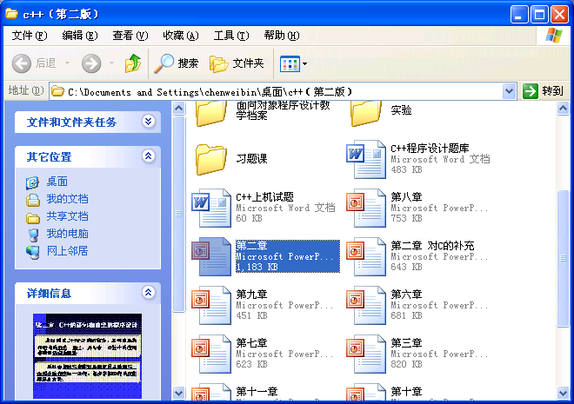
2.15 文件流（File Streams）
文件用来永久地保存数据，同时支持数据的重复使用和数据共享。
文件操作在操作系统的底层十分复杂，但C++提供的文件流类封装了各种文件操作，程序员只须以流的方法，即可直接使用这些操作。

Slide 99
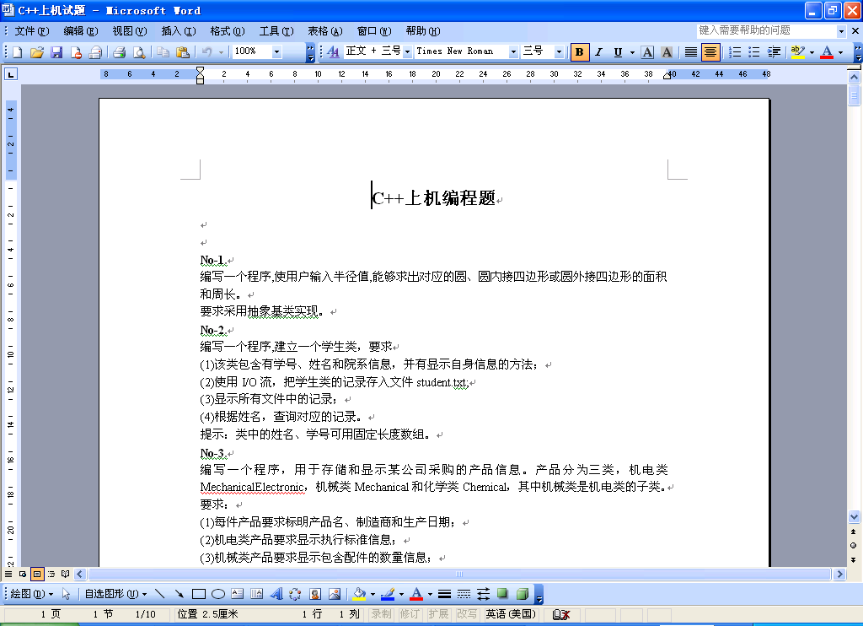
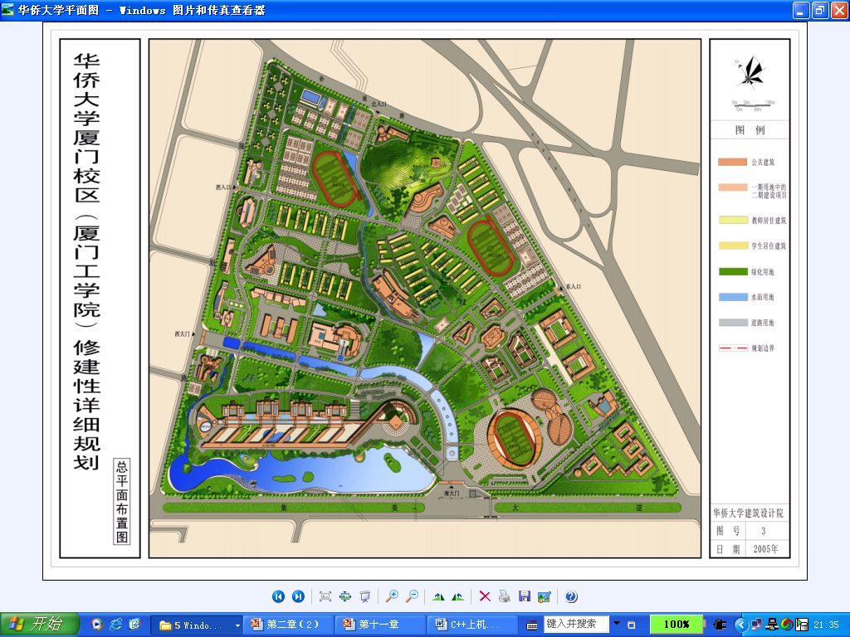
2.15 .1 文件的基本概念
1. 什么叫文件
文件是相关数据的有序集合。也即文件是由数据组成的，组成文件的数据必须逻辑相关，并且其物理存储是有序的。
例如：文档、电子表格、图片等在计算机中都可以以文件形式存放。

Slide 100
2. 文件的存储介质
目前计算机上使用的文件存储介质主要有：磁盘、磁带、光盘以及可移动磁盘(U盘）。其中硬盘和U盘是最主要的存储介质。
3. 文件的种类
文件的种类是由存放在文件中的数据的格式决定的。
数据格式可以是ASCII字符格式，也可以是一般的二进制格式，因此文件也就大致分为两类： ASCII文件 和二进制文件 。

Slide 101
3. 文件的种类 （续）
ASCII文件（文本文件），也称为缓冲型文件，文件中的数据都是由标准ASCII字符组成的文本格式数据，例如C++的源程序文件。
二进制文件，也称为流文件(stream），文件中的数据可以是文本的也可以是任意二进制流（非文本格式，例如图象、视频文件等）。
4. 文件的基本操作
文件的基本操作包括：创建、打开、定位、读、写、关闭等。

Slide 102
2.15 .2 文件流类简介
C++设置三个文件流类：ofstream、ifstream和fstream（这些类的定义都保存在fstream.h中）。
ofstream类：创建输出文件流对象，用来打开或创建文件，并执行文件的输出操作。
ifstream类：创建输入文件流对象，用来打开或创建文件，并执行文件的输入操作。
fstream类：是iostream的派生类，属于多重继承，它兼有ofstream和ifstream基本性质，因此可以声明同时用于输入和输出的文件流对象。

Slide 103
2.15.3 用文件流类声明文件流对象
我们可以用文件流类声明文件流对象。
例如：ofstream f1 ("c:\\work\\f1.txt");
ofstream—文件流类（数据类型）；f1—文件流对象（变量）
声明文件流对象（简称文件流）有两个作用：
（1）让文件流对象与一个磁盘文件建立联系（创建或打开该文件）。
就上面的例子而言，文件流对象 f1与存储在c:\work文件目录中的f1.txt文件建立联系。
（2）利用文件流（对象）的操作，操纵磁盘文件。

Slide 104
2.15.4 文件流类的参数
严格地讲，文件流类的参数是文件流类构造函数的参数。
ofstream(char * pFileName,int mode,int prot);
ifstream(char * pFileName,int mode,int prot);
pFileName
文件名指针，要打开（创建）的文件名保存在pFileName所指向的字符串中。
例如：oifstream f1 ("c:\\work\\f1.txt");

Slide 105
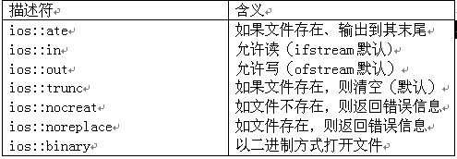
2.15.4 文件流类的参数（续）
mode
文件的打开方式，文件的打开方式决定了文件的操作模式，有各种各样的打开方式，例如只读方式、读写方式等等。 该参数可以缺省。

Slide 106
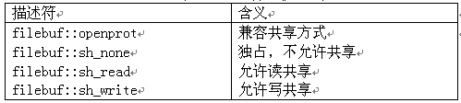
2.15.4 文件流类的参数（续）
prot
文件的读写权限，该参数可缺省，此时默认为filebuf::openprot（兼容共享方式）。

Slide 107
2.15.5 文件的基本操作
1. 打开或创建文件
用文件流类定义一个文件流对象，通过自动匹配对应的构造函数就可以打开文件，如果文件不存在，就自动创建。
例如：ofstream out ("c:\\work\\f1.txt");
例如：ifstream in ("c:\\work\\f1.txt");

Slide 108
2.15.5 文件的基本操作（续）
2. 文件的读写
调用ifstream类的get()和getline()成员函数，就可以实现从文件中读取字符或字符串 。
使用提取运算符（>>）也可以实现从文件中读取字符或字符串。
调用ofstream类的put()或puts()成员函数，就可以实现向文件内写入字符或字符串 。
使用插入操作符（<<）也可以实现向文件中写入字符或字符串。

Slide 109
2.15.5 文件的基本操作（续）
3. 文件基本操作示例
例2-42 打开磁盘文件“ d:\\data\\a.in.txt” 并复制到另一磁盘文件“d:\\data\\a.out.txt”中。
#include <fstream>
#include <iostream>
#include <string>
using namespace std;
int main() {
ifstream in("d:\\data\\a.in.txt");
ofstream out("d:\\data\\a.out.txt");
for (string str;getline(in,str);) {//for(string str;in>>str;)
out <<str<<endl; out<<str<<endl;
}
}

Slide 110
3. 文件基本操作示例（续）
例2-43 找出n1到n2之间不能被3整除的数并输出到文件中。
#include <iostream>
#include <fstream>
using namespace std;
void main() {
int n1,n2,i,j=0;
ofstream out("d:\\data\\out.txt");
cout << "请输入n1和n2:\n"; cin >> n1 >> n2;
out << "不能被3整除的数列表\n";
out << "----------------------------\n";

Slide 111
#include <iostream>
#include <fstream>
using namespace std;
void main() {
int n1,n2,i,j=0;
ofstream out("d:\\data\\out.txt");
cout << "请输入n1和n2:\n"; cin >>
n1 >> n2;
out << "不能被3整除的数列表\n";
out << "----------------------------\n";
3. 文件基本操作示例（续）
for (i=n1;i<=n2;i++) {
if (i%3 != 0) {
j=j+1;
if (j>10) {
out <<endl;
j=1;
}
out << " " << i;
} // 外层的if结束
} // for结束
out << endl << "----------------------------\n";
}

Slide 112
3. 文件基本操作示例（续）
例2-44 从磁盘文件中读取内容并显示在屏幕上。
#include <iostream>
#include <fstream>
#include <string>
using namespace std;
void main() {
ifstream in("d:\\data\\out.txt");
for (string str;getline(in,str);)
{
cout<<str<<endl;
}
}
for (string str;in>>in;)
{
cout<<str<<endl;
}

